Slide 1

Mó thuaät lôùp 2

Slide 2


KHỞI ĐỘNG

Slide 3

Bài 3
Cổng trường nhộn nhịp (Tiết 1)

Slide 4
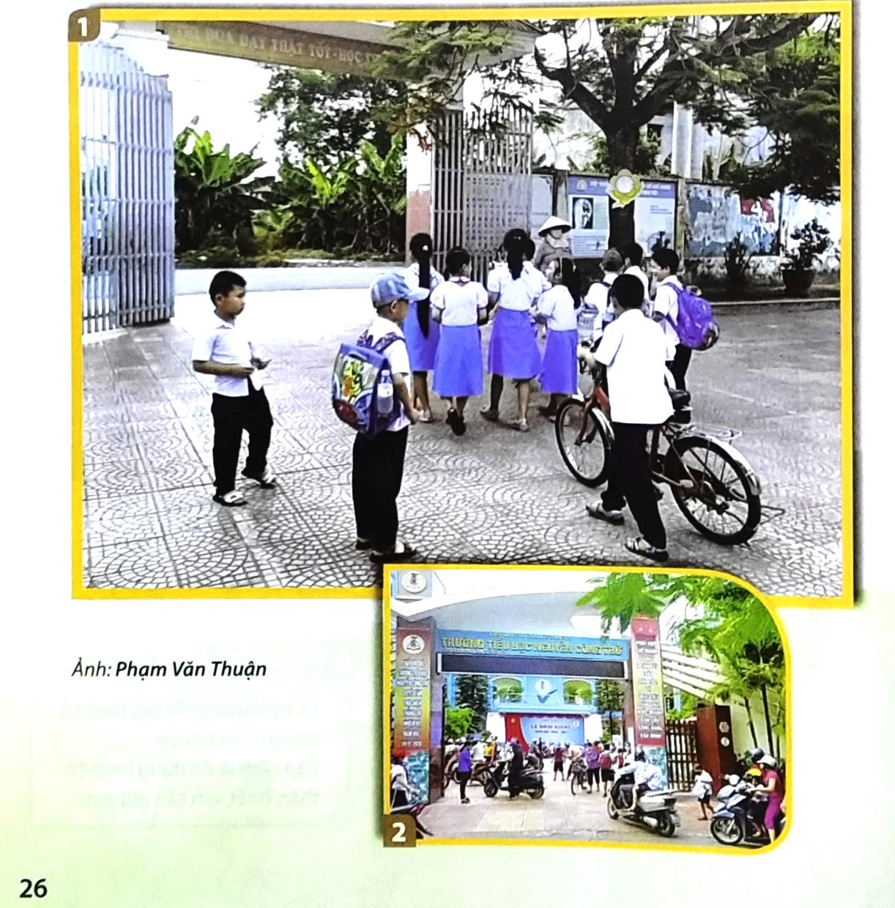
1. KHÁM PHÁ
- Trước và sau tan học cổng trường thường diễn ra hoạt động gì?
- Hình dáng và hoạt động mỗi người như thế nào?

Slide 5
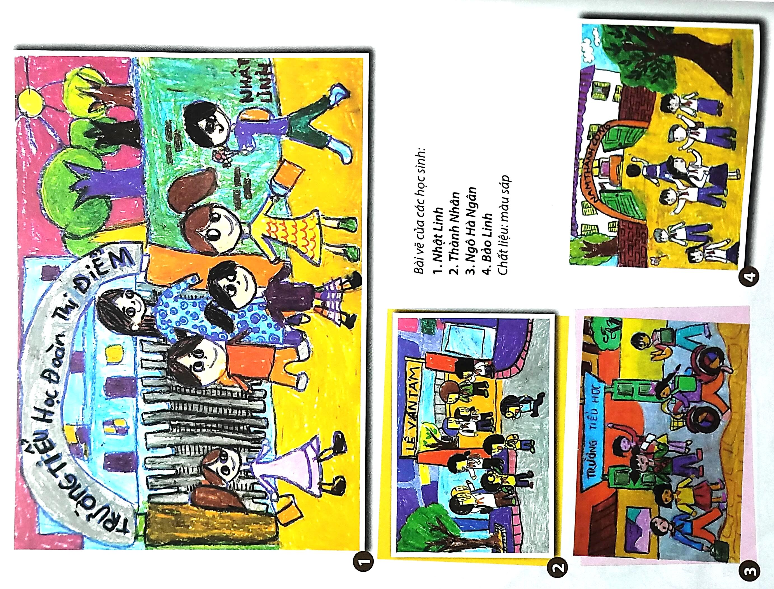
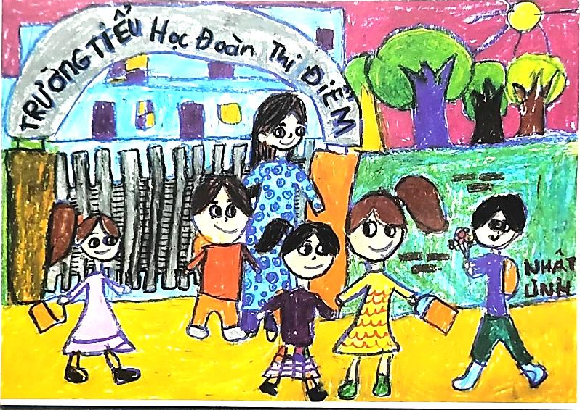

Slide 6
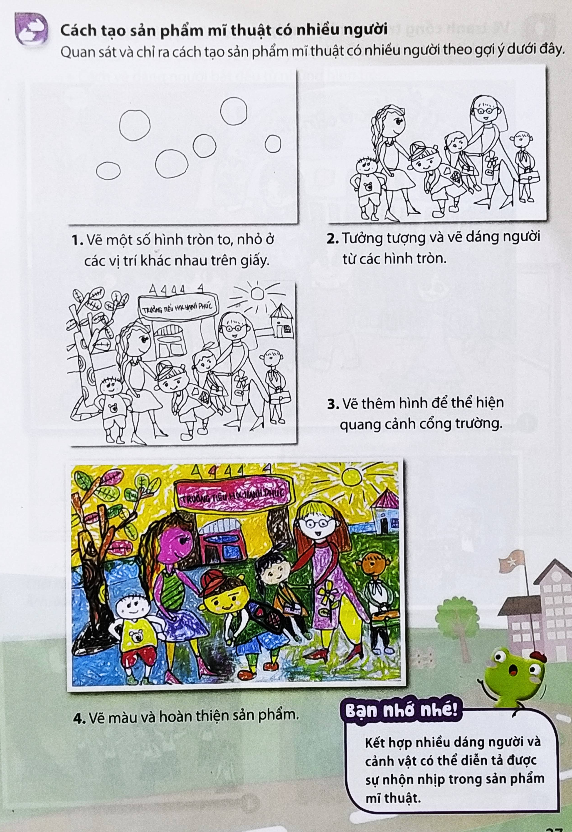
2. Các bước vẽ tranh

Slide 7
2. Các bước vẽ tranh

Slide 8
2. Các bước vẽ tranh

Slide 9
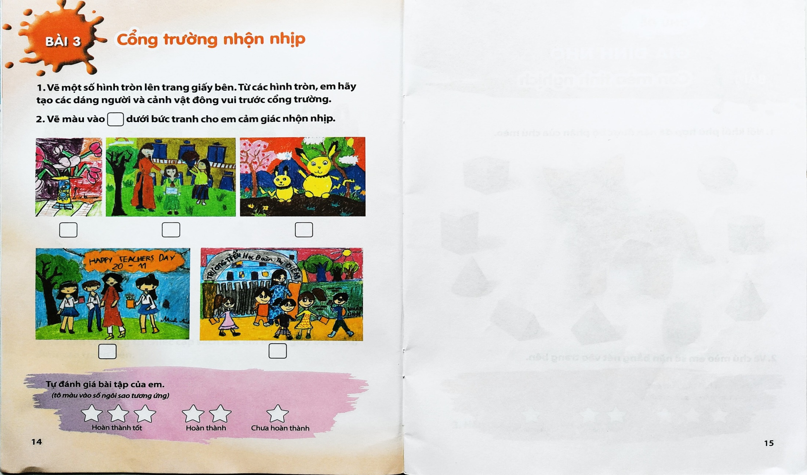

Slide 12
Trường TH Hạnh phúc

Slide 13
Trường TH Hanh Phúc

Slide 14
Trường TH Hạnh phúc

Slide 15
Trường TH Hạnh Phúc

Slide 16
Trường TH Hạnh Phúc

Slide 17






cÆp.
thùc hµnh
3. LUYỆN TẬP - THỰC HÀNH
Vẽ tranh các bạn học sinh và cảnh vật đông vui trước cổng trường.

Slide 18
cÆp.
thùc hµnh
BĐKH, BVMT
+ Em sẽ làm gì để cổng trường luôn xanh và sạch đẹp?

Slide 19

DẶN DÒ
- Bảo quản SP tiết 1 và chuẩn bị đồ dùng cho tiết sau.

Slide 20

KẾT THÚC TIẾT HỌC

